Slide 1


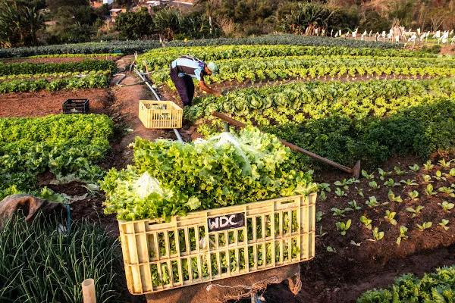
SIGESAI
Conectando Agronegócios e Indústrias Sustentáveis em Tempo Real

Slide 2


Dica: use links para ir de uma página a outra em sua apresentação.
Como: selecione o texto, clique no símbolo de link na barra de ferramentas e escolha a página que você quer linkar.
Problemas e Soluções
Produto ou Serviço
Tamanho do Mercado
Concorrentes
Diferenciais
Tração
Tópicos
Modelo de Receita
Projeções Financeiras
Investidores Atuais
Realizações Até o Momento
Alocação de Fundos
Equipe
Quadro Branco
Brainstorm

Slide 3
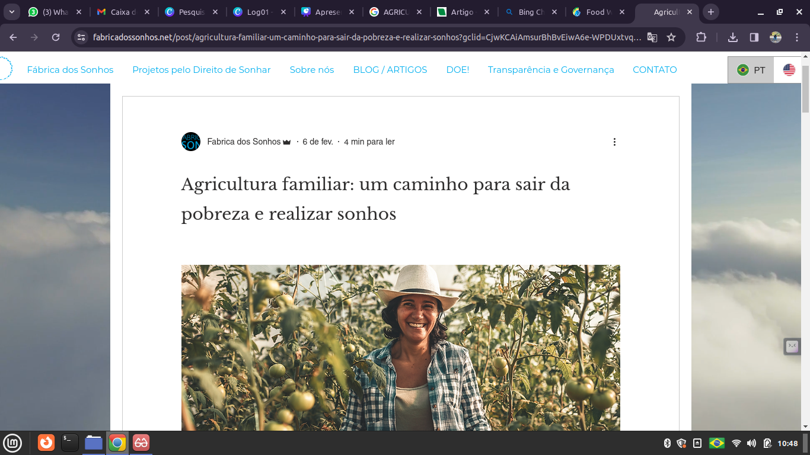
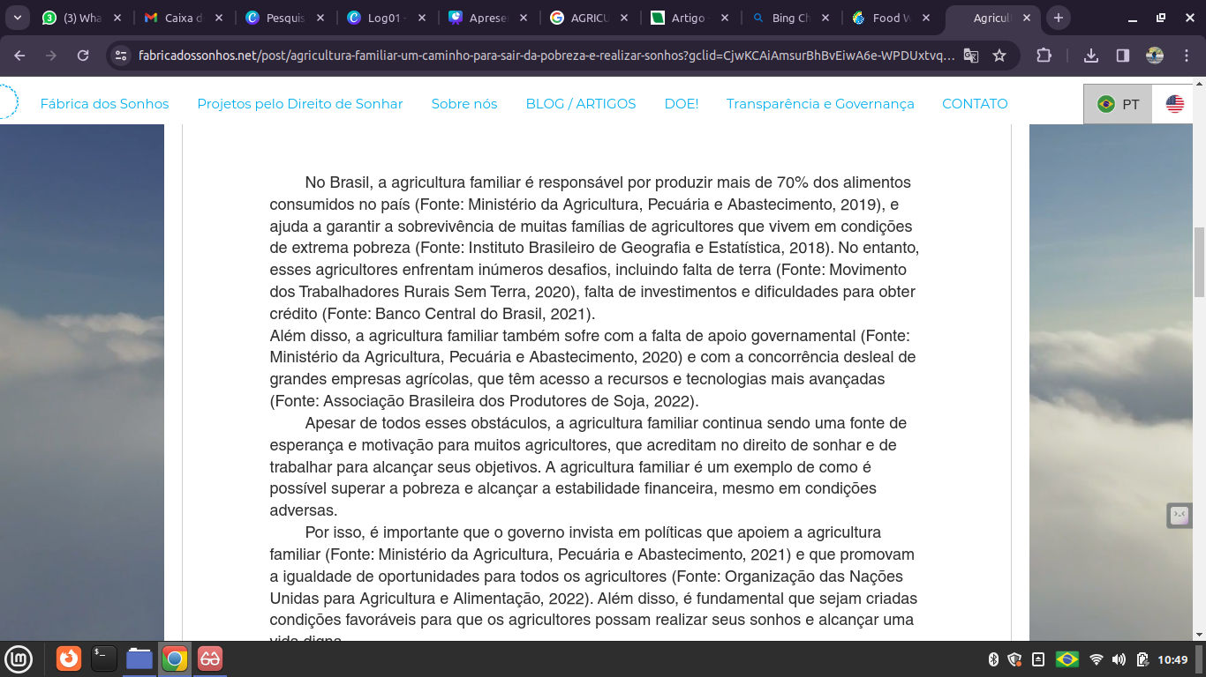
Problemas
1.Problema Identificado
A falta de eficiência na conexão entre produtores locais e indústrias.
responsável por produzir mais de 70% dos alimentos consumidos no país
enfrentam inúmeros desafios, incluindo falta de terra, falta de investimentos e dificuldades para obter crédito

Slide 4
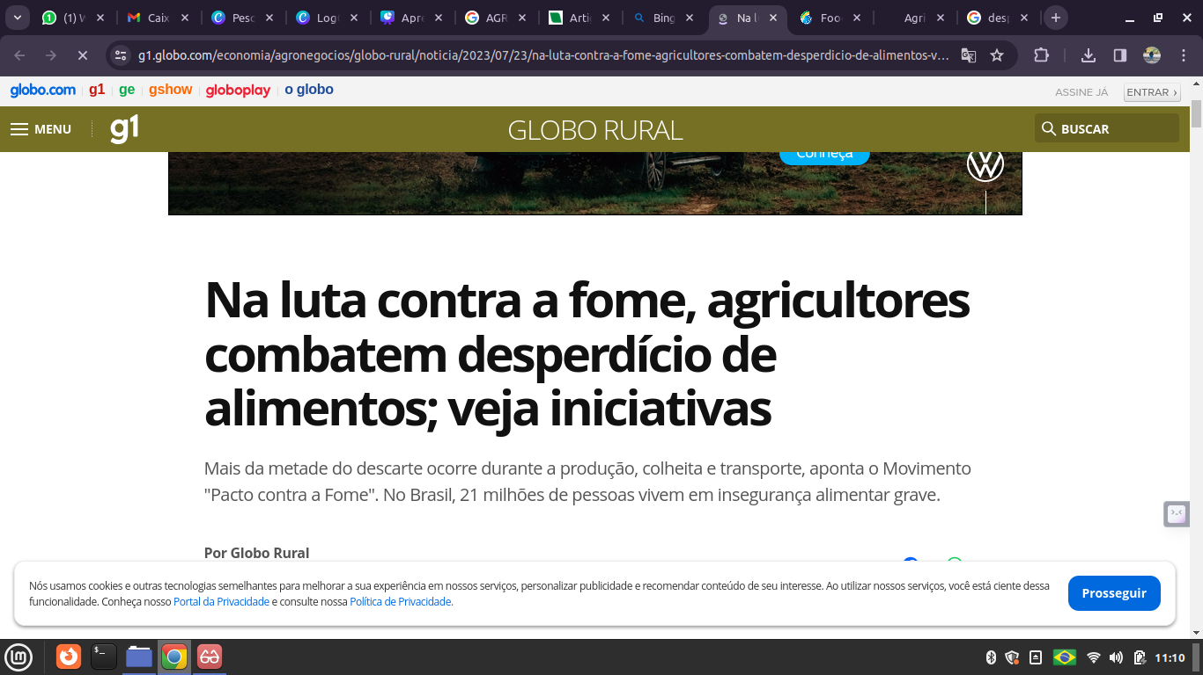
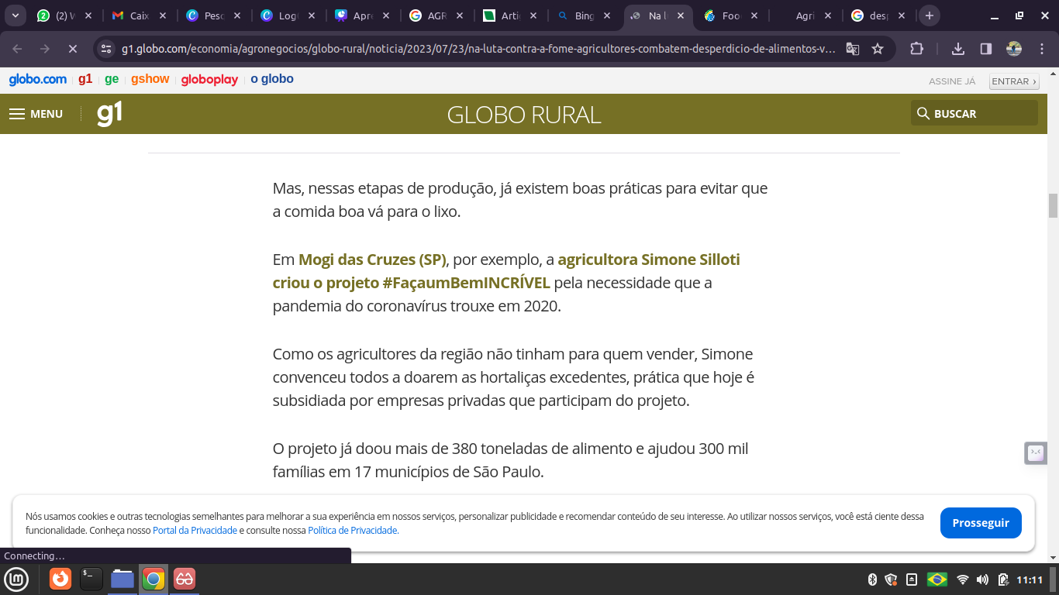
2.Problema identificado
Produtos alimentícias tem levado ao desperdício crescente na produção de alimentos.
Como os agricultores da região não tinham para quem vender, Simone convenceu todos a doarem as hortaliças excedentes
do descarte ocorre durante a produção, colheita e transporte,

Slide 5
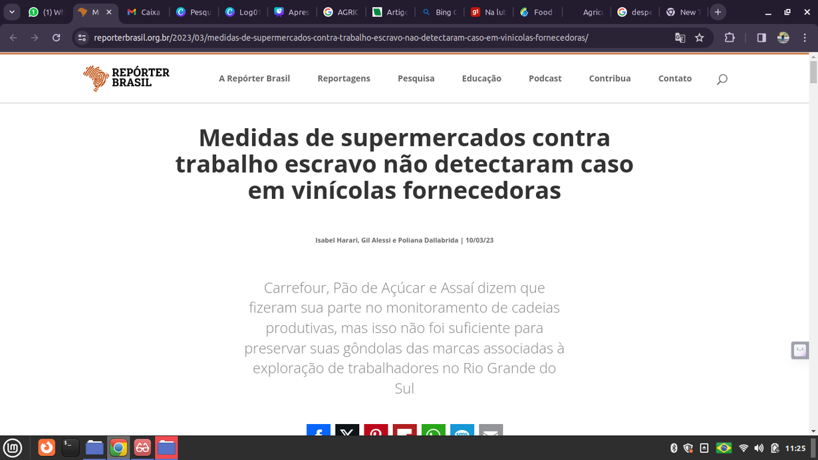
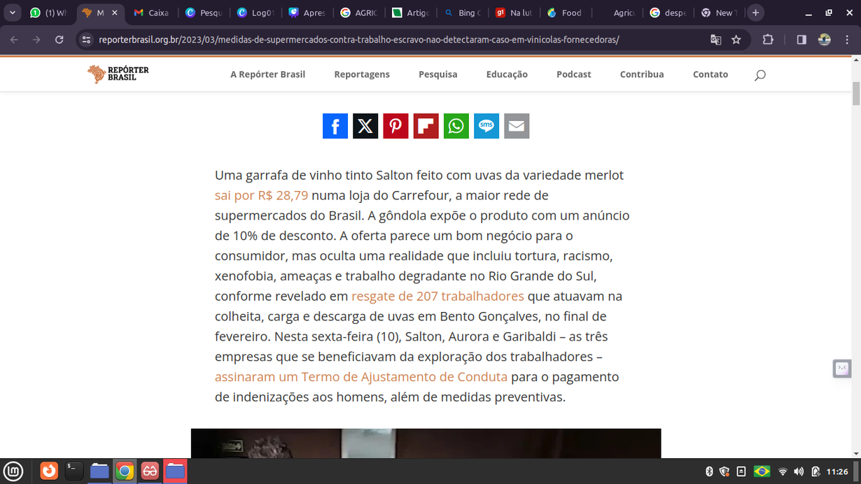
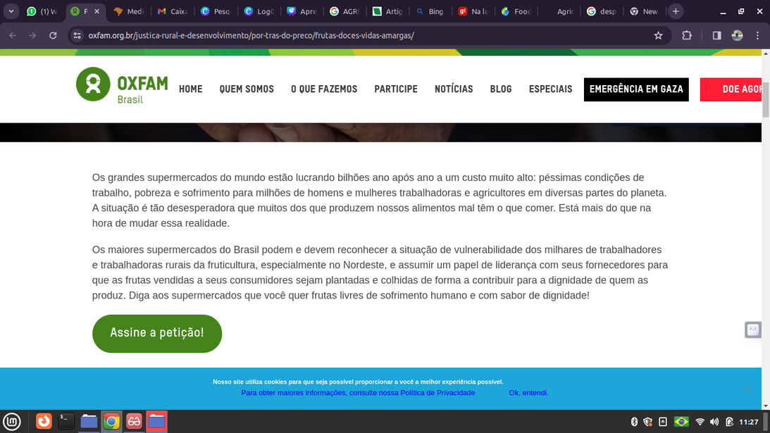
3.Trabalho escravo
A oferta parece um bom negócio para o consumidor, mas oculta uma realidade que incluiu tortura, racismo, xenofobia, ameaças e trabalho degradante no Rio Grande do Sul

Slide 6





Solucoes apresentadas pela startup
Desenvolvimento de um sistema de gestao de sustentavel de agronegocios e industrias, que vai poder conectar tres identidades chaves, Produtor, emprededor (indutrias) e Pesquisador. Onde os produtores da agricultura familiar vao se focar apenas e simplesmente em fazer um produto de qualidade que va de acordo com as necessidades do mercado.

Slide 7

1
Rastraeamento e listagem
A plataforma proporciona aos produtores a habilidade de listar instantaneamente seus produtos, oferecendo um mapeamento completo desde o processo de plantio até a obtenção do produto final. Isso é alcançado através de um sistema de rastreamento em tempo real que acompanha e registra cada etapa da produção. Esse acompanhamento detalhado permite uma visão abrangente da jornada do produto, evidenciando a trajetória desde seu início até a fase final, oferecendo transparência e confiabilidade aos usuários da plataforma.

Slide 8
2
Suporte Ampliado e Logística Direta
Oferecer suporte ampliado que inclui serviços de logística para transporte direto dos produtos. Isso evita intermediários e garante maior controle sobre a cadeia de suprimentos, mantendo a integridade dos produtos e otimizando os processos de entrega

Slide 9
3
Combate ao trabalho forcado
Oferecer o SIGESAI como serviço para empresas interessadas em verificar em tempo real as produções agrícolas. Isso não apenas garante a rastreabilidade dos produtos, mas também pode contribuir para a transparência e combate ao trabalho forçado.

Slide 10
4
Contribuição para Pesquisas Acadêmicas (Pesquisadores)
Estabelecer parcerias com instituições acadêmicas para permitir que pesquisadores utilizem dados da plataforma como fonte para estudos e pesquisas de monografias, TCCs, entre outros trabalhos acadêmicos. Isso pode incluir um mapeamento detalhado dos agricultores, consultoria online para melhorias na produção e troca de sugestões.

Slide 11
5
Conexao direta
Permitir que o produtor tenha conexao directa com empresarios, independemente da zona onde se encontra, para que deste modo o produtor possa comercializar o seu produto no meio da producao, ou seja um producao que esta em fase de producao. Isso grantira com os produtores Tenham clientes nesse processo.

Slide 12
6
Promovendo a Colaboração e Aprendizado entre Produtores
Implantar um sistema de inteligência artificial que ofereça sugestões personalizadas aos agricultores. Ao reunir uma comunidade diversificada de produtores na plataforma, nosso foco é promover a colaboração e a aprendizagem mútua. A ideia é criar um ambiente de troca de conhecimentos, permitindo que os agricultores se inspirem em práticas bem-sucedidas de outros que cultivam a mesma hortaliça. Essa interação visa aprimorar as técnicas de produção, compartilhando e adotando métodos eficazes para melhorar a qualidade e eficiência na agricultura

Slide 13

Tamanho do Mercado
10 bilhões
Mercado Disponível Total (TAM):
10 bilhões
5 bilhões
Mercado Útil Disponível (SAM):
5 bilhões
1 bilhão
Mercado Útil Acessível (SOM):
1 bilhão

